Slide 1
“SOY LLAMADO A SER MISIONERO”
MÁS CERCA DE LA COMUNIDAD
ESCUELA SABÁTICA
IGLESIA ADVENTISTA DEL 7° DÍA

Slide 2
SERVICIO DE CANTO
#496 “SUS MANOS SOMOS”,
#610 “ESCUCHAMOS TU LLAMADA”.

Slide 3
BIENVENIDOS

Slide 4
PROPÓSITO
Que cada miembro bautizado, tenga una vida espiritual sólida y responda como un
misionero en su comunidad o en un nuevo territorio.

Slide 5
ORACIÓN DE RODILLAS
Hechos 8:26: "En cuanto a Felipe, un ángel del Señor le dijo: «Ve al sur por el camino del desierto
que va de Jerusalén a Gaza»." El ángel enviado a Felipe podría haber efectuado por sí mismo la obra
en favor del etíope; pero Dios no actúa de esa manera. Su plan es que los hombres trabajen en
beneficio de sus prójimos. (HA, p. 85).

Slide 6
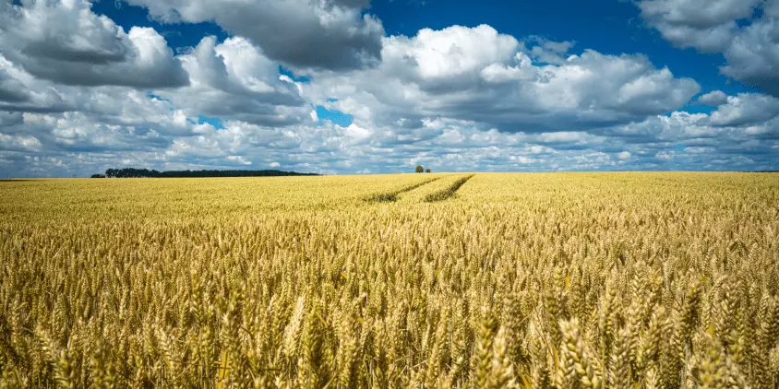
LECTURA BÍBLICA
Juan 4:34-35: "Entonces Jesús explicó: —Mi alimento consiste en hacer la voluntad de Dios, quien
me envió, y en terminar su obra. Ustedes conocen el dicho: “Hay cuatro meses entre la siembra y la
cosecha”, pero yo les digo: despierten y miren a su alrededor, los campos ya están listos para la
cosecha." NTV,10

Slide 7
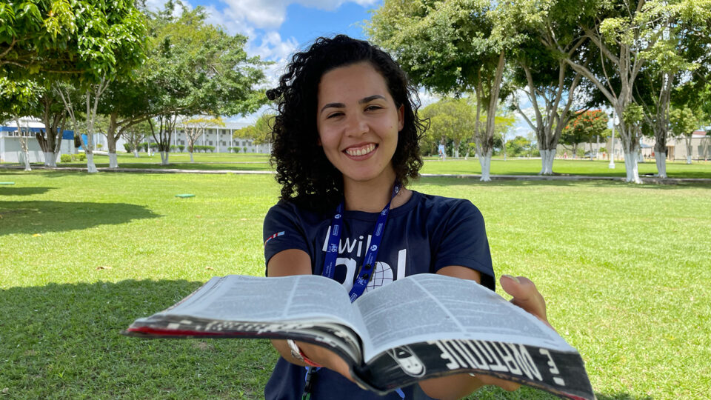
INTRODUCCIÓN
Dios no escoge para que sean sus representantes en el mundo a los ángeles, sino a seres humanos, a
hombres semejantes a las de aquellos a quienes trata de salvar. A los hombres y mujeres ha sido
confiado el sagrado cometido de dar a conocer las inescrutables riquezas de Cristo. (Efesios 3:8)
(HA, p. 103).

Slide 8
HIMNO DE ALABANZA
#501 “MI VIDA AL SERVICIO DE DIOS”.

Slide 9
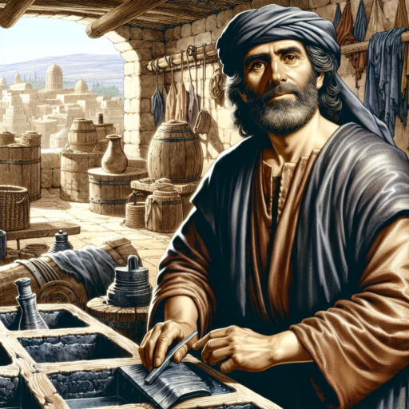
Hechos 10:32: "Ahora, envía mensajeros a Jope y manda llamar a un hombre llamado Simón Pedro.
Está hospedado en la casa de Simón, un curtidor que vive cerca de la orilla del mar”." Con esta orden,
Dios demostró su consideración por el ministerio evangélico y por su iglesia organizada.

Slide 10
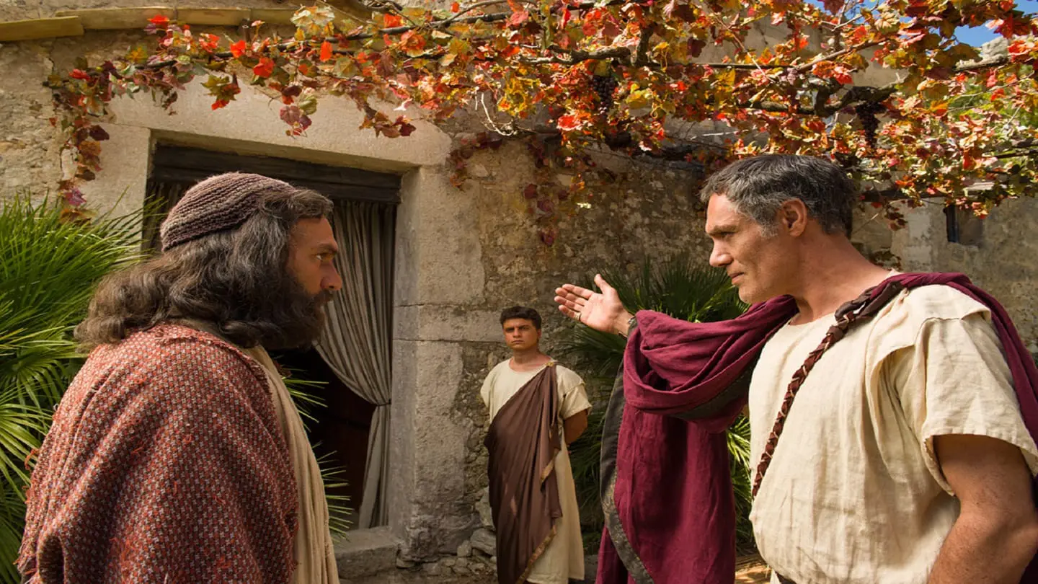
El ángel no
fue enviado a relatar a Cornelio la historia de la cruz. Un hombre sujeto como el centurión mismo, a
las flaquezas y tentaciones humanas, había de ser quien le hablara del Salvador crucificado y
resucitado. (HA, p. 103).

Slide 11
NUEVO HORIZONTE
MEJORAMIENTO
LA EVANGELIZACIÓN Y LA OBRA MÉDICA

Slide 12
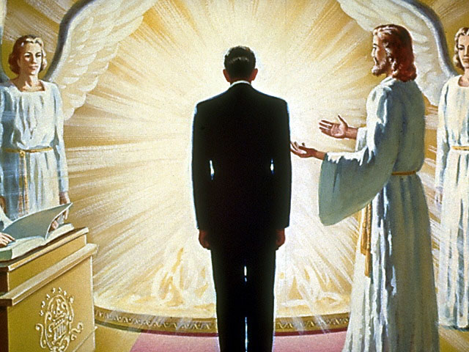
Fue el propósito del Salvador que después de ascender al cielo para convertirse en intercesor del
hombre, sus seguidores continuarán con la obra que Él había comenzado. Si no estamos dispuestos a
hacer sacrificios especiales para salvar a las almas que están a punto de perecer, ¿cómo podremos ser
considerados dignos de entrar en la ciudad de Dios?
(TI, t. 9, p. 84).

Slide 13
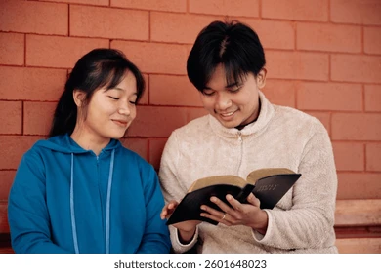
En su sabiduría, el Señor pone a los que buscan la verdad en relación con sus semejantes que conocen
la verdad. Es un plan del cielo que los que han recibido la luz,
la impartan a los que están todavía en
tinieblas. Los seres humanos al recibir fuerzas de la gran fuente de la sabiduría, se convierten en un
instrumento, agente activo, por medio del cual el evangelio ejerce su poder transformador sobre la
mente y el corazón. (HA, p. 103)

Slide 14
ALABANZA ESPECIAL
#500 “HAZME TU SIERVO”.

Slide 15
MISIONERO MUNDIAL

Slide 16
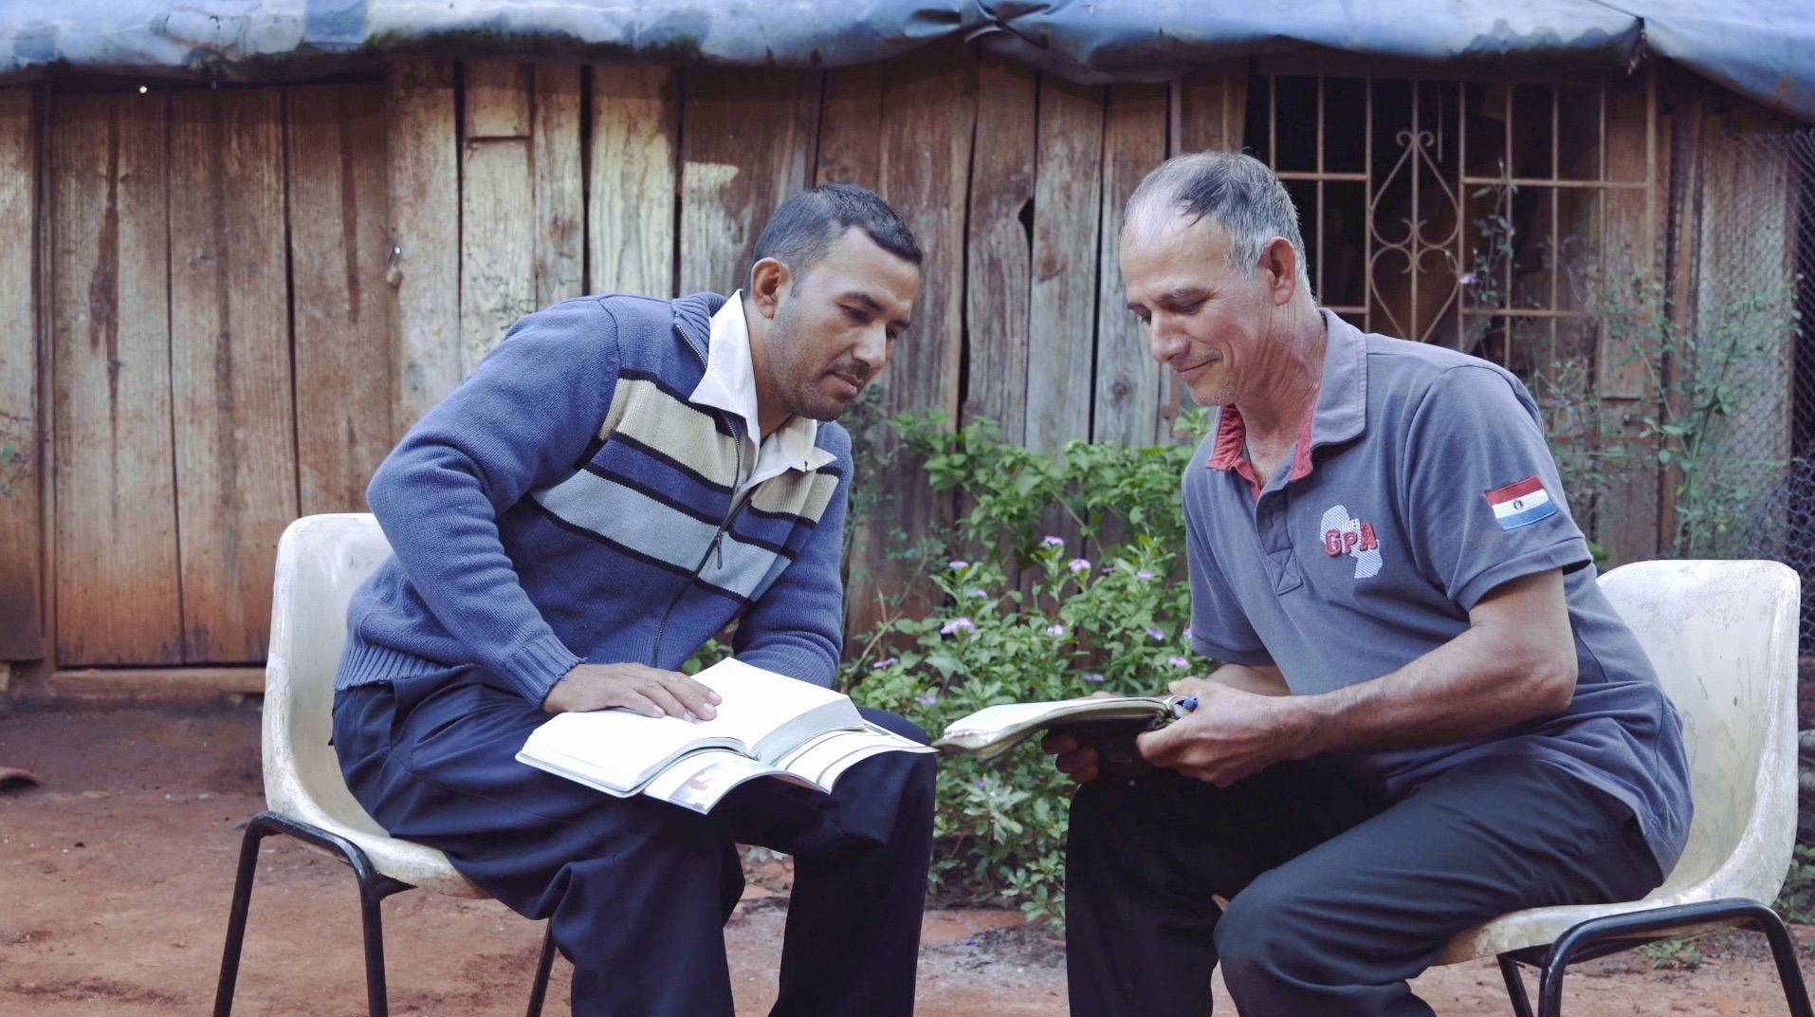
Dios podría haber logrado su propósito de salvar a los pecadores, sin nuestra ayuda; pero a fin de que
podamos desarrollar un carácter como el de Cristo, hemos de participar en su obra. A fin de entrar en
su gozo, el gozo de ver almas redimidas por su sacrificio, debemos participar de sus labores
redentoras. (DTG, p. 120)

Slide 17
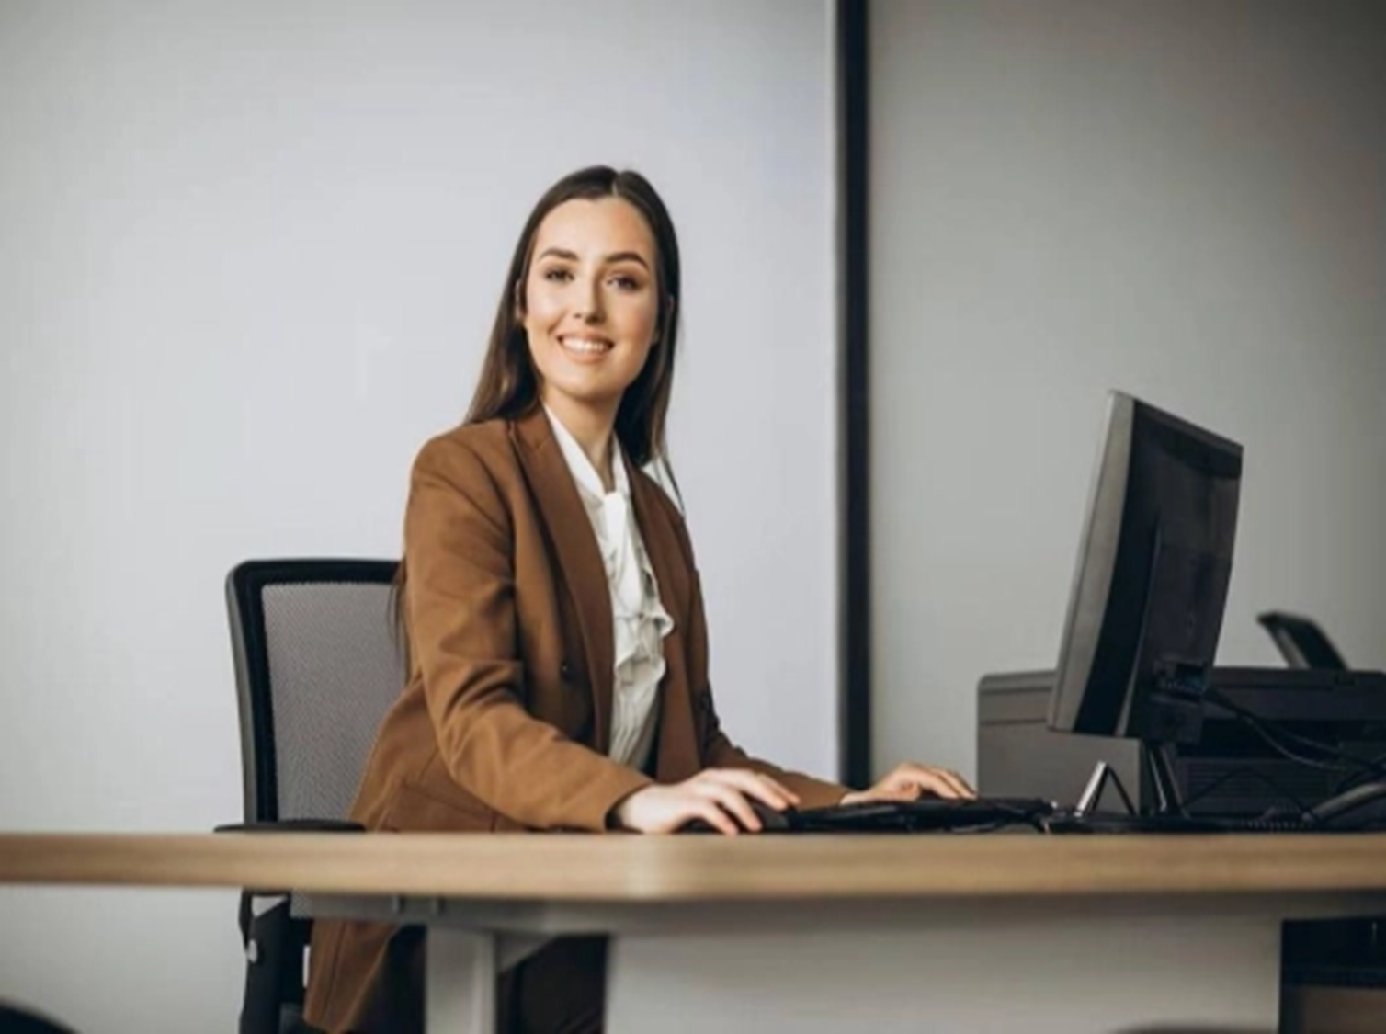
INFORME
SECRETARIAL

Slide 18
Con un deseo fuerte, casi impaciente, los ángeles esperan nuestra cooperación; porque el hombre
debe ser el medio de comunicación con el hombre. Cuando nos entregamos a Cristo en una
consagración de todo corazón, los ángeles se regocijan al hablar por nuestras voces para revelar el
amor de Dios. (DTG, p. 268).

Slide 19
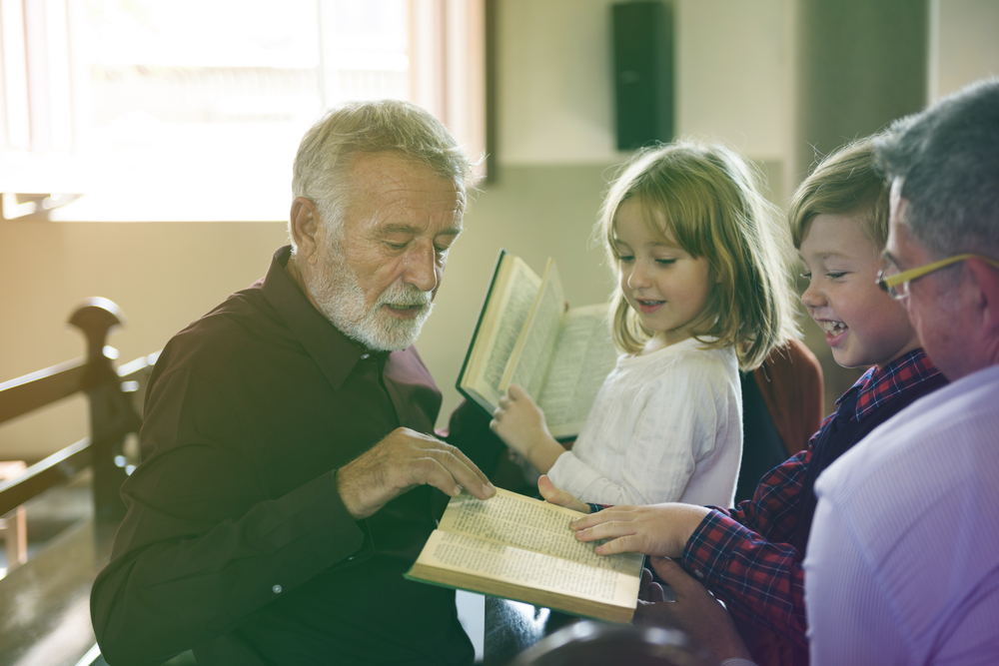
Hemos de colaborar con Dios, pues él no terminará su obra sin los instrumentos humanos. (RH, 1 de marzo de 1887).
A cada cristiano se le asigna una obra particular.
(Southern Watchman, 2 de agosto de 1904). El Señor exige que cada uno sea un obrero en su viña. Usted debe asumir la tarea que le ha sido encomendada y realizarla fielmente.
(Bible Echo, 10 de junio de 1901).

Slide 20
Cada verdadero discípulo nace en el reino de Dios como un misionero. El que bebe del agua viva,
llega a ser una fuente de vida. El que recibe, llega a ser un dador. (DTG, p. 171). Dios espera un
servicio personal de aquellos a quienes ha confiado el conocimiento de la verdad para este tiempo.
No todos pueden ir como misioneros a países lejanos,
pero todos pueden ser misioneros en su propio
ambiente para sus familias y vecindario. (TI, t. 9, p. 25).

Slide 21
Ganar almas debe ser la obra de vida de
todos los que profesan a Cristo. Somos deudores ante el mundo por la gracia que Dios nos concedió,
de la luz que ha brillado sobre nosotros, y por la hermosura
y el poder que hemos descubierto en la verdad. (TI, t. 4, p. 56). A cada uno le ha sido asignada una obra, y nadie puede sustituirlo.

Slide 22
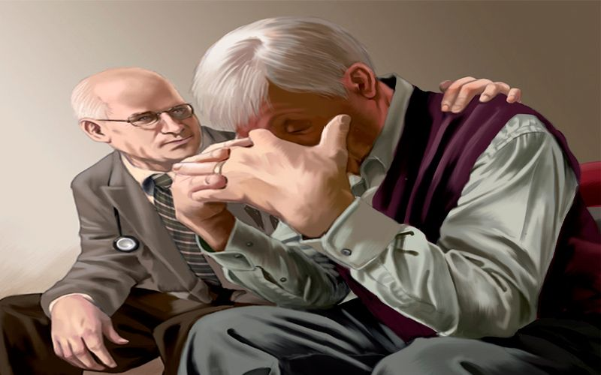
Cada uno
tiene una misión muy importante, que no se puede descuidar o ignorar, pues su cumplimiento implica,
el bienestar de algún alma, y su descuido, el infortunio de alguien por quien Cristo murió. (RH, 12 de diciembre de 1893). Todos debemos ser obreros juntamente con Dios. Ningún ocioso es reconocido como siervo suyo. Los miembros de la iglesia tienen que sentir individualmente que la vida y la
prosperidad de la iglesia resultan afectadas por su conducta. (RH, 15 de febrero de 1887).

Slide 23
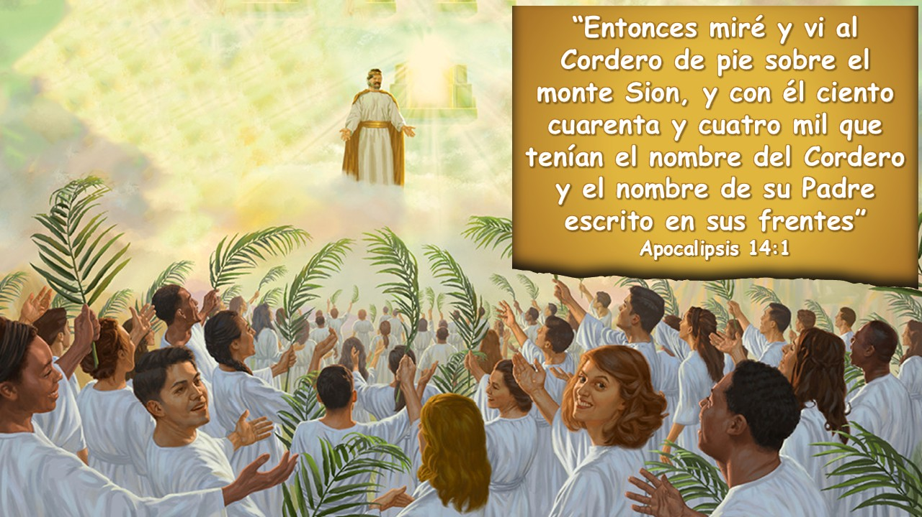
VERSÍCULO PARA MEMORIZAR

Slide 24
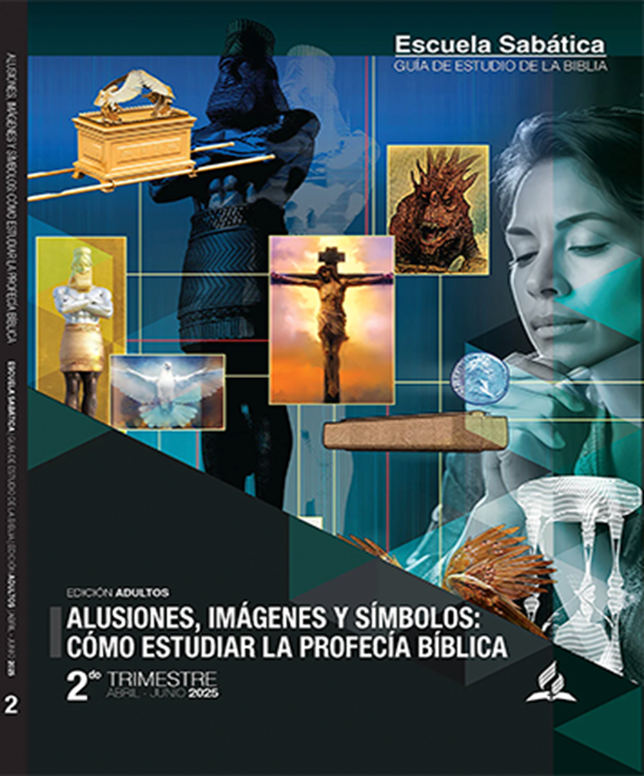
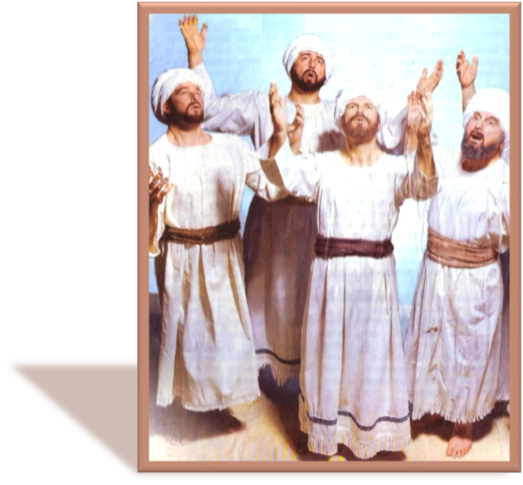
REPASO DE LA LECCIÓN # 8
EN LOS SALMOS - PRIMERA PARTE

Slide 25
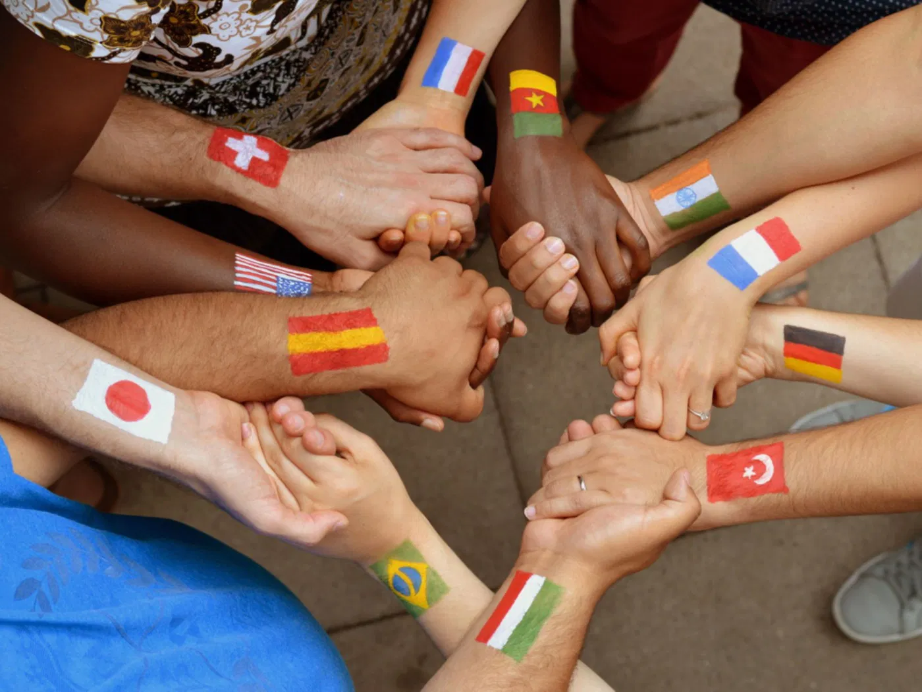
HIMNO FINAL
# 574 “TESTIMONIO”.
Si cada uno de ustedes fuera un misionero activo, el mensaje para este tiempo sería rápidamente
proclamado en todos los países, a toda nación, tribu y lengua. (TI, t. 6, p. 437).

Slide 26
ORACIÓN
FINAL

